Slide 1
RESUMO (BARROCO x ARCADISMO)

Slide 2
RESUMO
BARROCO (SEC. XVII) X ARCADISMO (XVIII)
Baroco XVII: A Arte da contrarreforma.
Martinho Lutero 95 teses (Reforma).
Crise entre o humanismo renascentista e o medievalismo religioso (contra-reforma – concilio de Trento 1545/Cia de Jesus). Momento de transição, descobertas científicas incitaram muitas dúvidas na população e no campo religioso.;
Pintura, literatura, música, arquitetura jesuítica, música do século XVII volta à religiosidade, exagero e dualismo existencial, escolástica X Luz/Renascimento libertário;
Perseguição religiosa. Obscurantismo (Volta aos ideais medievais) X Renascença (idade Moderna). Prazeres X Culpa;
síntese da mentalidade medieval + valores renascentistas.
Portugal: de 1580 (morte de Camões) até 1756, fundação da Arcádia Lusitâna = surgimento de um novo estilo;
Temas: Vida (Terrena/pecado), morte (Perdão) tempo (Aproveitar).
Emoção/exagero.
Portugal séc. XVIII Luzes (1756) fundação da Arcádia lusitana objetivo: Retorno ao equilíbrio das regras clássicas (Neoclassicismo);
Disciplina como norma de criação, explicar os fenômenos naturais. Influência pensadores Iluministas; Revolução Francesa (1789), Intensif. Ativ. Comercial, 1ª Revolução Industrial (~1760/1820);
Século das luzes, do conhecimento, Iluminismo (~1650 a ~ 1700):
Enciclopédia: Acreditava-se que a difusão universal dos conhecimentos, das técnicas e das Artes, possibilitaria aos homens deixarem o obscurantismo da idade média levando-os para a felicidade e ao equilíbrio de outro (Aurea mediócritas);
Espirito enciclopédico expresso na literatura (escola de bons ditames): Fabulas;
Fenômeno do Despotismo esclarecido (pressão da aristocracia sobre as monarquias absolutistas);
Cidades inchadas e desordenadas X Nostalgia pela vida campestre Pastoralismo (Fugere Urbem);
Arcadismo = Arcádia, Grécia. Pastores. Na renascença local de equilíbrio, serenidade, sensualidade;
Oposição ao Barroco: Valorização do equilíbrio, rejeição ao vício, ao exagero, excessos, caracterizava o Barroco como um defeito que deveria ser corrigido: Literatura função moral, sem exagero;

Slide 3
RESUMO
BARROCO Características X ARCADISMO Características
Exagero e minúcia nos detalhes;
Temática religiosa X profana;
Dualidade e complexidade;
Uso de figuras de linguagem;
Contrastes e conflitos;
Teocentrismo versus antropocentrismo;
Cultismo e conceptismo;
  Produção literária:
  Portugal: Manoel Botelho, Pe. Vieira;
“E na desigual ordem
Consiste a fermosura na desordem...”
(“A ilha de Maré, 1705 | Manoel de Botelho)
  Brasil: (1ª escola literária - choque cultural) Bahia (Gregório de Matos ) x Minas (Aleijadinho|Ataíde);
  Crítica moralizante à ganância comercial, à exploração (índio, ouro) em Minas Gerais.
    Sermões (Conceptismo/Quevedismo = retórica/jogo de idéias): Padre Antônio Vieira (tema, introito,invocação, argumentação, peroração).
    https://www.youtube.com/watch?v=2BR49XOF5fA
    Cartas (Conceptismo/Cultista)
    Prosa Religiosa (Conceptismo/Cultista)
    Poesia (Cultista/Gongorismo = det. palavra): Gregório de Matos (Boca do inferno). Crítica à Bahia (Economia decadente/Ciclo do açúcar);
    Novela (Conceptismo/Cultista)
    Teatro (Conceptismo/Cultista)
Valorização da verdade e da natureza;
Inspiração nos modelos clássicos
Tom de confissão nos textos;
Estado de espírito espontâneo (nos sentimentos);
Uso de apelidos;
Objetividade nas escrituras;
Idealização da mulher amada;
Racionalismo;
Linguagem simples, comedida;
Pastorialismo (poetas simples e humildes);
Bucolismo: busca pelos valores da natureza;
Fingimento poético;
Temas épicos;
Nativismo: referências à terra e ao mundo natural;
Tom confessional;
Estado de espírito de espontaneidade dos sentimentos;
Exaltação da pureza, da ingenuidade e da beleza.
  Produção literária
  Portugal: Manuel Maria Barbosa du Bocage - Elmano Sadino (Portugal, 1765/1805): Rimas (6 Vol.);
  Brasil - MG Vila Rica:
Produção lírica:
- Cláudio Manuel da Costa (Obras poéticas e Vila Rica);
- Thomás Gonzaga (Dirceu) (Marília de Dirceu e Cartas Chilenas);
Produção épica:
- Basílio da Gama: O Uraguai (Guerra guaranítica no RS em Missões contra Portugueses e Espanhóis. Herói: Gomes Andrade. Brasileiro Branco.
- Frei Santa Rita Durão: Caramuru Diogo Álvares náufrago no Brasil.
Obs: Ciclo da Mineração (Ouro)
Inconfidência Mineira (Impostos/independência) → Escritores inconfidentes - (Movimento intelectual/burguês Delatados = Exilados/mortos)
Expulsão dos Jesuítas Ascensão de Pombal em Portugal (déspota esclarecido).
Ciclo literário Brasileiro: Não havia letramento. 1700 criação de colégios, saraus:
Autor → Obra → Leitor
Primeiras faculdades: Arcádias.

Slide 4
RESUMO
BARROCO Características X ARCADISMO Características
POR CONSOANTES QUE ME DERAM FORÇADOS (Gregório de Matos, o Boca do inferno)
1 2 3 4 5 6 7 8 9 10
1 Nes/te/ mun/do é/ mais/ ri/co o/ que/ mais/ ra/pa: A
2 Quem mais limpo se faz, tem mais carepa; B
3 Com sua língua, ao nobre o vil decepa: B
4 O velhaco maior sempre tem capa. A
1 Mostra o patife da nobreza o mapa: A
2 Quem tem mão de agarrar, ligeiro trepa: B
3 Quem menos falar pode, mais increpa: B
4 Quem dinheiro tiver, pode ser papa. A
1 A flor baixa, se inculca por tulipa: C
2 Bengala hoje na mão, ontem garlopa: D
3 Mais isento se mostra o que mais chupa: E
1 Para a tropa do trapo vazo a tripa: C
2 E mais não digo; porque a Musa topa D
3 Em apa, em epa, em ipa, em opa, em upa. E
Olha Marília, As Flautas Dos Pastores (Bocage – Pt.)
1 2 3 4 5 6 7 8 9 10
O/lha/ Ma/rí/lia, as/ flau/tas/ dos/ pas/to/res, A
Que bem que soam, como são cadentes! B
Olha o Tejo a sorrir-se! Olha: não sentes B
Os Zéfiros brincar por entre as flores? A
Vê como ali, beijando-se, os Amores A
Incitam nossos ósculos ardentes! B
Ei-las de planta em planta as inocentes B
As vagas borboletas de mil cores! A
Naquele arbusto o rouxinol suspira; C
Ora nas folhas a abelhinha pára. D
Ora nos ares sussurrando, gira. C
Que alegre campo! Que manhã tão clara! D
Mas ah! Tudo o que vês, se eu não te vira, C
Mais tristeza que a morte me causara. D

Slide 5
RESUMO
BARROCO Características X ARCADISMO Características
Prosopopeia (Bento Teixeira - 1ª Obra Brasileira 1601)
Obra encomiástica (bajula donatário Jorge Albuquerque Coelho de PB)
I
1 2 3 4 5 6 7 8 9 10
1 Can/tem/ Po/e/ta/s o/ Po/der/ Ro/ma/no, A(APÓCOPE)
2 Sub/me/tem/do/ Na/ções ao/ jugo/ du/ro; B (SINCOPE)
3 O Mantuano pinte o Rei Troiano, A
4 Descendo à confusão do Reino escuro; B
5 Que eu canto um Albuquerque soberano, A
6 Da Fé, da cara Pátria firme muro, B
7 Cujo valor e ser, que o Ceo lhe inspira, C
8 Pode estancar a Lácia e Grega lira. C
II
1 As Délficas irmãs chamar não quero, D
2 que tal invocação é vão estudo; E
3 Aquele chamo só, de quem espero D
4 A vida que se espera em fim de tudo. E
5 Ele fará meu Verso tão sincero, D
6 Quanto fora sem ele tosco e rudo, D
7 Que per rezão negar não deve o menos E
8 Quem deu o mais a míseros terrenos. E
http://www.literaturabrasileira.ufsc.br/_documents/0006-02901.html
O URAGUAI (Br.)
Basílio da Gama (Poema épico em decassílabos brancos, sem divisão em estrofes, mas dividido em proposição, invocação, dedicatória, narrativa e epílogo, herança da literatura conceptista da escola literária anterior.)
Canto IV
[...]
Para se dar princípio à estranha festa,
Mais que Lindoia. Há muito lhe preparam
Todas de brancas penas revestidas
Festões de flores as gentis donzelas.
Cansados de esperar, ao seu retiro
Vão muitos impacientes a buscá-la.
Estes de crespa Tanajura aprendem
Que entrara no jardim triste e chorosa,
Sem consentir que alguém a acompanhasse.
Um frio susto corre pelas veias
De Caitetu, que deixa os seus no campo,
E a irmã por entre as sombras do arvoredo
Busca co’a vista e treme de encontrá-la.
Entram enfim na mais remota e interna
Parte de antigo bosque, escuro e negro,
Onde ao pé de uma lapa cavernosa
Cobre uma rouca fonte, que murmura,
Curva latada de jasmins e rosas.
Este lugar delicioso e triste,
Cansada de viver, tinha escolhido,
Para morrer, a mísera Lindóia.

Slide 6
RESUMO
BARROCO Características X ARCADISMO Características
À DESPEDIDA DO MAU GOVERNO QUE FEZ O GOVERNADOR DA BAHIA
(Gregório de Matos e Guerra, o boca do inferno satiriza o governador geral )
Senhor Antão de Sousa de Menezes,
Quem sobe ao alto lugar, que não merece,
Homem sobe, asno vai, burro parece,
Que o subir é desgraça muitas vezes.
A fortunilha, autora de entremezes
Transpõe em burro o herói, que indigno cresce:
Desanda a roda, e logo homem parece,
Que é discreta a fortuna em seus reveses.
Homem sei eu que foi Vossenhoria,
Quando o pisava da fortuna a roda,
Burro foi ao subir tão alto clima.
Pois vá descendo do alto onde jazia,
Verá quanto melhor se lhe acomoda
Ser home em baixo, do que burro em cima.
Cartas Chilenas (Tomás Antônio Gonzaga – Br.)
versos decassílabos brancos - obra satírica (Vila Rica, entre 1787 e 1788)
Carta 8ª (fragmentos)
Agora, Fanfarrão, agora falo
Contigo, e só contigo. Por que causa
Ordenas que se faça uma cobrança
Tão rápida e tão forte contra aqueles
Que ao erário só devem tênues somas?
Não tens contratadores, que ao rei devem,
De mil cruzados centos e mais centos?
Uma só quinta parte, que estes dessem,
Não matava, do erário, o grande empenho?
O pobre, porque é pobre, pague tudo,
E o rico, porque é rico, vai pagando
Sem soldados à porta, com sossego!
Não era menos torpe, e mais prudente
Que os devedores todos se igualassem?
Que, sem haver respeito ao pobre ou rico,
Metessem, no erário, um tanto certo,
À proporção das somas que devessem?
Indigno, indigno chefe! Tu não buscas
O público interesse. Tu só queres
Mostrar ao sábio augusto um falso zelo,
Poupando, ao mesmo tempo, os devedores,
Os grossos devedores, que repartem
Contigo os cabedais, que são do reino.

Slide 7
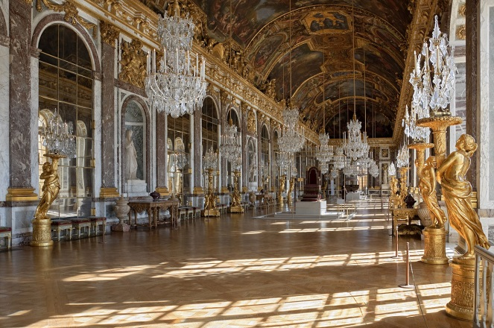
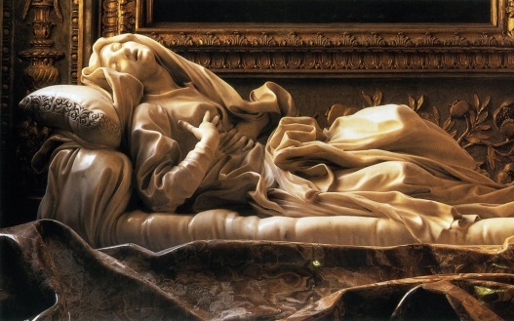
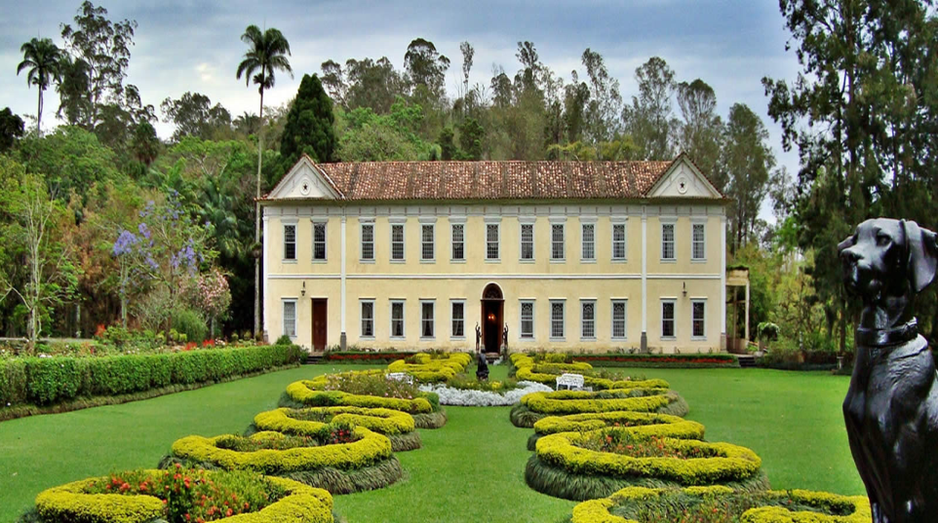
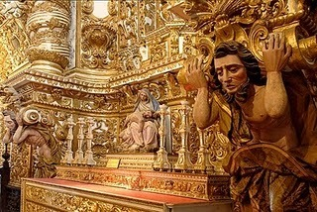
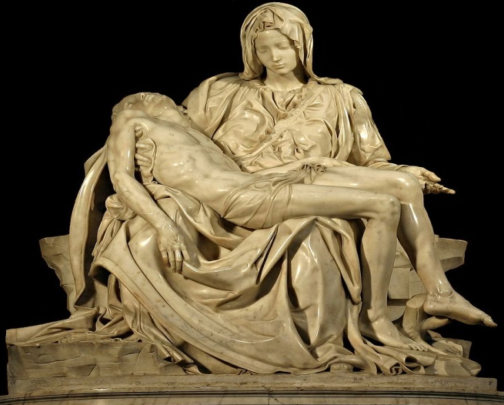
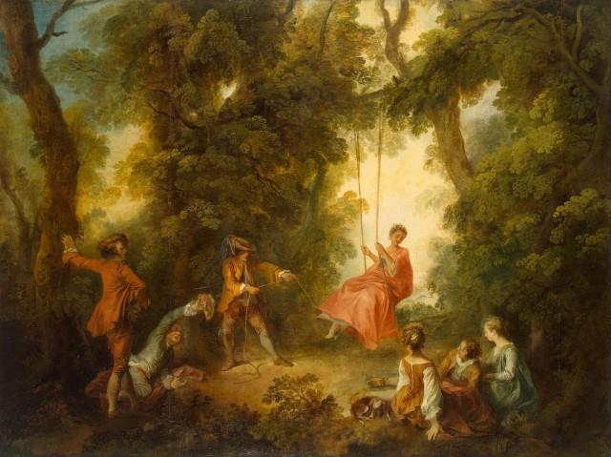
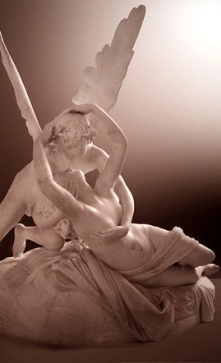
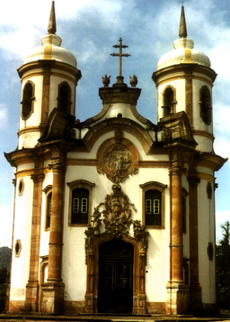
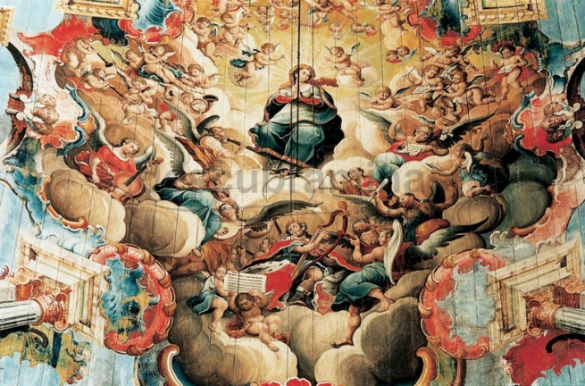
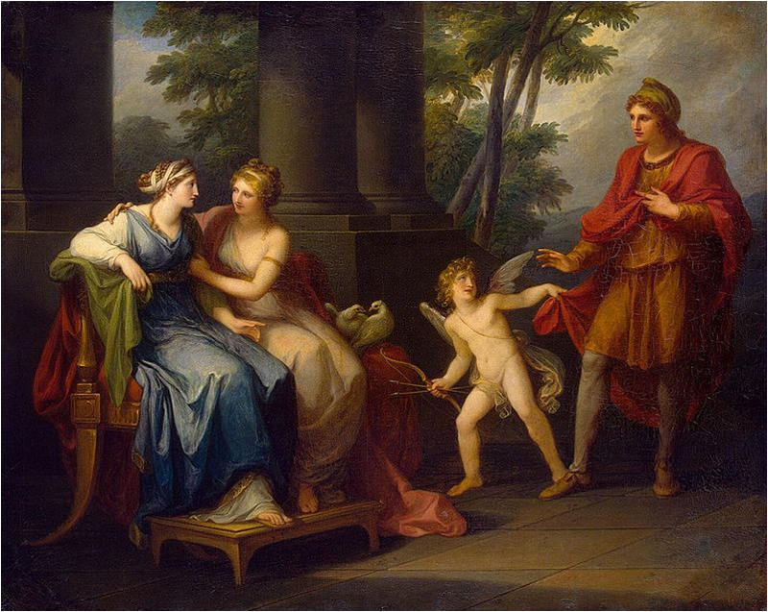
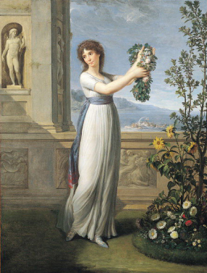
RESUMO, MÚSICA E IMAGEM https://www.youtube.com/watch?v=9kY6rY72z08 BARROCO X ARCADISMO https://www.youtube.com/watch?v=PLeJ8_eq7zo

Slide 8
ROMANTISMO XIX

Slide 9
ROMANTISMO
CONTEXTO HISTÓRICO
Revolução Francesa (1789 - 1799). Burguesia assume comando político.
Fim da Idade Moderna e início da Idade Contemporânea.
  Mudança na estrutura social europeia: Burguesia.
  Aristocracia: perdia seus privilégios;
  Surgimento dos Estados Nacionais;
  Liberalismo econômico; economia deixava de ser comandada pelos reis.
  Industrialização (1789 - 1799): crescimento dos centros urbanos.

Slide 10
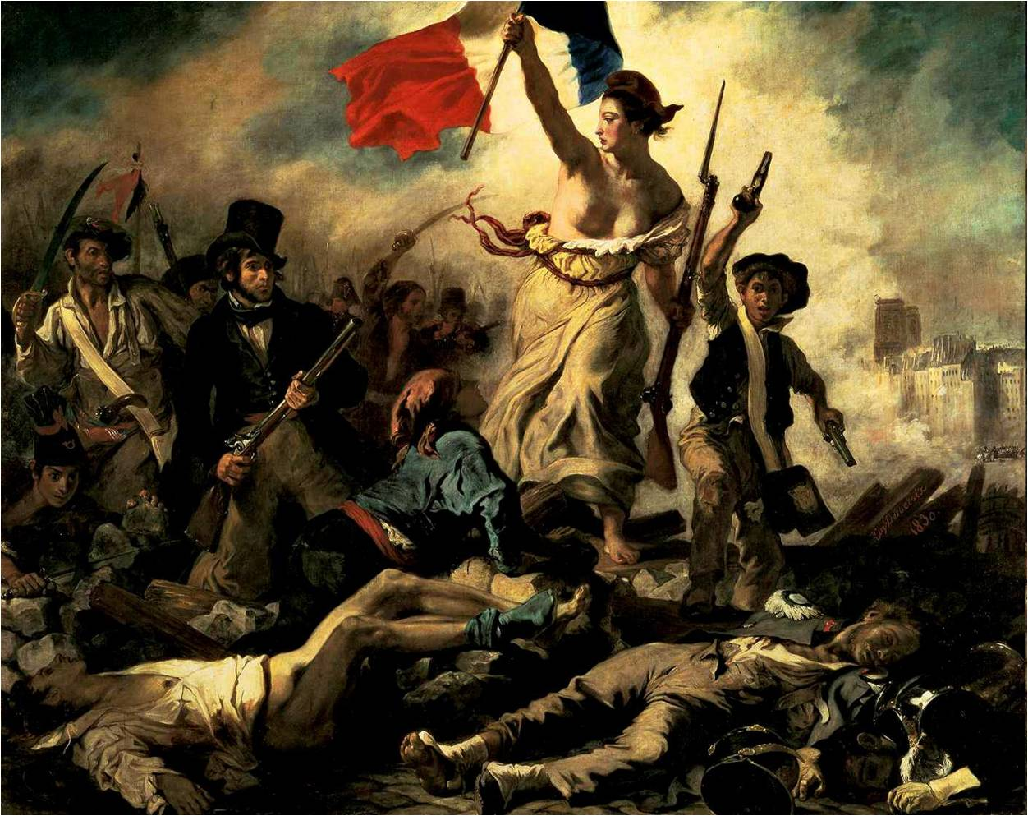
A Liberdade Guiando o Povo Eugène Delacroix (1830) | Louvre-Lens, Lens.

Slide 11
Literatura Romântica
Origem na Alemanha Final sec. XVIII;
  1ª Obra: Sofrimentos do jovem Werther de Johann Wolfgang von Goethe (1774).
Inglaterra início do XIX;
  1ª Obra famosa: O Corsário, de Lord Byron (1814).
França início do XIX.
  1º romance reconhecido O Corcunda de Notre-Dame, de Victor Hugo (1831).
Romantismo deriva de ROMANICUS, escrever “ao estilo de Roma” histórias consideradas de pouco valor, como as de cavalaria.
Anseios libertários da burguesia se refletem na literatura: reação aos padrões clássicos, valorização da emoção e da rebeldia diante das tradições. Busca pela originalidade;

Slide 12
Três pilares da Literatura Romântica
Nacionalismo: naturismo, retomada de heróis medievais, medievalismo, indianismo, regionalismo.
Individualismo: valorização do "eu" (egocentrismo), expressão direta das emoções (sentimentalismo), maneira pessoal de ver o mundo (subjetivismo).
Liberdade: culto do sonho e da imaginação, busca da originalidade, fuga da realidade.

Slide 13
Romantismo em Portugal
Instabilidade política; família real no Brasil.
Duas tendências políticas: corrente progressista (Liberal) x conservadora (Ant. Regime)
1825. Garret: Nacionalismo.
Consolidação do Romantismo: 1837; Revista Panorama. Alexandre Herculano (Romance histórico).

Slide 14
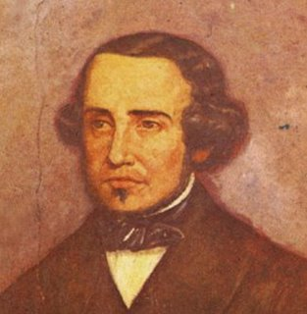
Almeida Garret (1799 - 1854):
Viagens na Minha Terra.
  Inovações: Digressões, diálogos com o leitor, metalinguagem.
  Primeira parte: viagem.
  Segunda parte: história.

Slide 15
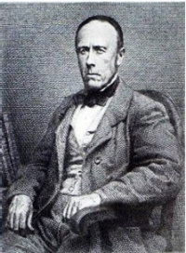
Alexandre Herculano (1810 - 1877):
Eurico, o prebítero (1844):
  história medievalista com amor impossível,
  Eurico, Hermengarda, Cavaleiro Negro.
“Procurando asserenar a violência dos afectos que a agitavam, Hermengarda respondeu com uma voz fraca e trémula:
— Bendita a mão do Senhor, que te salvou, Eurico, leal e nobre entre os mais nobres e leais filhos dos Godos! Graças à piedade do céu, que por meio de tantas desventuras e perigos nos uniu nos paços que restam ao filho do duque de Cantábria! No devanear do terror revelei-te, sem querer, o segredo do meu coração: a sua história, ouviste-a. Perdoa à memória de meu pai, e, se de mim depende a tua felicidade, as palavras que me saíram involuntariamente da boca te asseguram que serás feliz.” (pg.165)

Slide 16
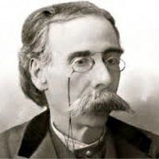
Camilo Castelo Branco (1825- 1890):
Novelas passionais: narrativas de amores impossíveis.
Amor de Perdição(1862): conflito semelhante ao Romeu e Julieta.
  Amor impossível entre Teresa e Simão (famílias rivais).

Slide 17
Romantismo no Brasil

Slide 18
Contexto histórico:
1808 : Vinda da família real portuguesa. Fundação da Imprensa Nacional, Escola de Belas-Artes
1821: volta da família portuguesa para Portugal. Modernização do país, primeiras escolas de nível superior.
Independência do Brasil (1822) acelerou a modernização do país
1836: Período Regencial.
Início do Romantismo no Brasil: 1836. Suspiros poéticos e saudades, Gonçalves de Magalhães.
Independência cultural.

Slide 19
Gerações Românticas (Poesia)
Três gerações:
  Indianista: idealização do índio e valorização da natureza. Primeiros cantos, Gonçalves Dias.
  Ultrarromântica (Byroniana): motivada pela melancolia, tédio e a morte. Lira dos vinte anos, Álvares de Azevedo.
  Condoreira: poesia nacional. Inspirada nos anseios pela Republica e pela Abolição da escravatura. Espumas flutuantes, Castro Alves.

Slide 20
Indianista ou Nacionalista
Interesse pelos índios para recuperar nossas origens históricas (medievalismo).
Gonçalves dias (1823 – 1864): “Canção do Tamoio”, Os Timbiras, “I-Juca-Pirama”

Slide 21
I-Juca-Pirama
Gonçalves dias
Um velho Timbira, coberto de glória,
Guardou a memória
Do moço guerreiro, do velho Tupi!
E à noite, nas tabas, se alguém duvidava
Do que ele contava,
Dizia prudente: - "Meninos, eu vi!
"Eu vi o brioso no largo terreiro
Cantar prisioneiro
Seu canto de morte, que nunca esqueci:
Valente, como era, chorou sem ter pejo;
Parece que o vejo,
Que o tenho nest’hora diante de mi.
Eu disse comigo: Que infâmia d’escravo!
Pois não, era um bravo;
Valente e brioso, como ele, não vi!
E à fé que vos digo: parece-me encanto
Que quem chorou tanto,
Tivesse a coragem que tinha o Tupi!"
Assim o Timbira, coberto de glória,
Guardava a memória
Do moço guerreiro, do velho Tupi.
E à noite nas tabas, se alguém duvidava
Do que ele contava,
Tornava prudente: "Meninos, eu vi!
I-Juca-Pirama Gonçalves dias

Slide 22
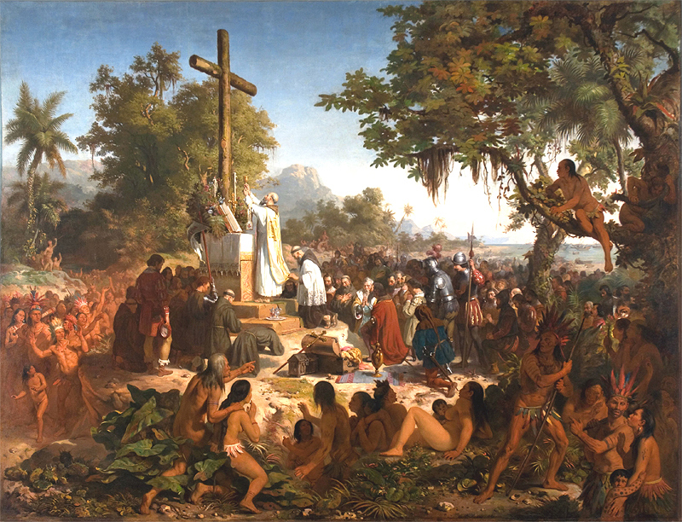
A primeira Missa no Brasil, Victor Meirelles, 1861 | Museu Nacional de Belas Artes

Slide 23
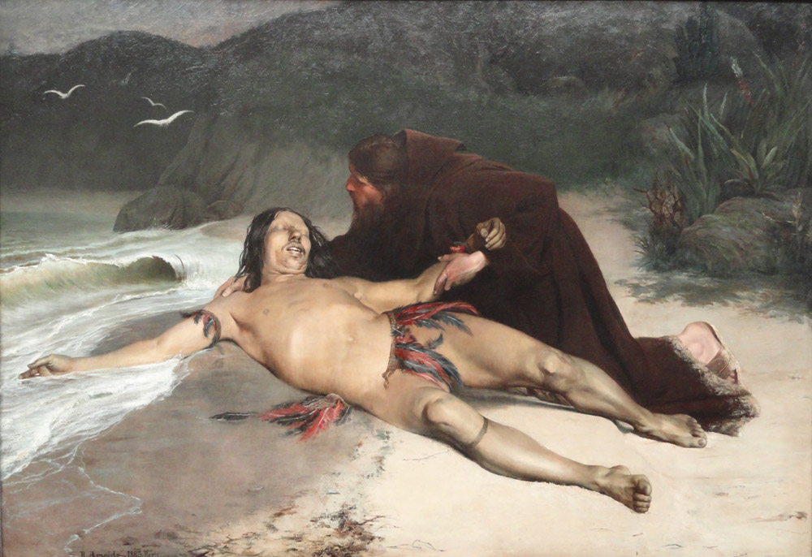
O último Tamoio, 1883. Rodolfo Amoedo | Museu Nacional de Belas Artes

Slide 24
Ultrarromântica:
Poesia Byroniana (Influência Lord Byron)
  Individualismo, egocentrismo, melancolia, satanismo, sentimentalismo.
Álvares de Azevedo – Lira dos vinte anos:
Primeira parte: romantismo ingênuo e sentimental, mulher idealizada.
Segunda parte: romantismo sarcástico e concreto.

Slide 25
Pálida à Luz da Lampada Sombria
Álvares de Azevedo
Pálida à luz da lâmpada sombria,
Sobre o leito de flores reclinada,
Como a lua por noite embalsamada,
Entre as nuvens do amor ela dormia!
Era a virgem do mar, na escuma fria
Pela maré das águas embalada!
Era um anjo entre nuvens d'alvorada
Que em sonhos se banhava e se esquecia!
Era a mais bela! Seio palpitando...
Negros olhos as pálpebras abrindo...
Formas nuas no leito resvalando...
Não te rias de mim, meu anjo lindo!
Por ti - as noites eu velei chorando,
Por ti - nos sonhos morrerei sorrindo!

Slide 26
Condoreira (Hugoana)
Condor dos Andes,
Americanismo
liberdade para a América,
poesia oratória : declamação,
Hipérbole
prosopopeia,
enumeração,
Castro Alves

Slide 27
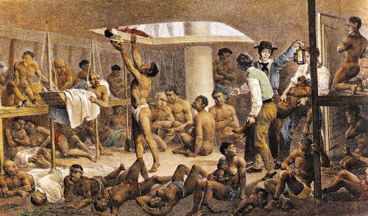
Negros no porão de um navio negreiro, Rugendas, 1835

Slide 28
Vozes D'África (1868)
Castro Alves
Deus! ó Deus! onde estás que não respondes?
Em que mundo, em qu'estrela tu t'escondes
Embuçado nos céus?
Há dois mil anos te mandei meu grito,
Que embalde desde então corre o infinito...
Onde estás, Senhor Deus?...
Qual Prometeu tu me amarraste um dia
Do deserto na rubra penedia
— Infinito: galé!...
Por abutre — me deste o sol candente,
E a terra de Suez — foi a corrente
Que me ligaste ao pé...
O cavalo estafado do Beduíno
Sob a vergasta tomba ressupino
E morre no areal.
Minha garupa sangra, a dor poreja,
Quando o chicote do simoun dardeja
O teu braço eternal.
(...)
(...)
Cristo! embalde morreste sobre um monte
Teu sangue não lavou de minha fronte
A mancha original.
Ainda hoje são, por fado adverso,
Meus filhos — alimária do universo,
Eu — pasto universal...
Hoje em meu sangue a América se nutre
Condor que transformara-se em abutre,
Ave da escravidão,
Ela juntou-se às mais... irmã traidora
Qual de José os vis irmãos outrora
Venderam seu irmão.
Basta, Senhor! De teu potente braço
Role através dos astros e do espaço
Perdão p'ra os crimes meus!
Há dois mil anos eu soluço um grito...
escuta o brado meu lá no infinito,
Meu Deus! Senhor, meu Deus!!!

Slide 29
A prosa romântica:
O formato Romance surge nesta escola literária: conflito central (herói) e conflitos auxiliares.
Publicados em folhetins.

Slide 30
José de Alencar (1829 - 1877):
Nasceu no Ceará,
Fez direito no Largo de S. Francisco
Primeira obra: Cinco minutos
Figura central do Romantismo brasileiro.
4 tipos:
  1) Romances urbanos: enredo romântico idealista. Traçam um perfil da sociedade do Rio de Janeiro do Segundo Reinado. Senhora (1875).
  2) Romance regionalista: valorização dos aspectos culturais de todo o país. Til (1872).
  3) Romance histórico: apresentam aventuras do passado colonial. As minas de prata (1862 /1865).
  4) Romance indianista: idealiza a figura do índio e mostra a colonização pelo europeu. O guarani (1857) e Iracema (1865).

Slide 31
Iracema (1865)
José de Alencar
Além, muito além daquela serra, que ainda azula no horizonte, nasceu Iracema. Iracema, a virgem dos lábios de mel, que tinha os cabelos mais negros que a asa da graúna, e mais longos que seu talhe de palmeira. O favo da jati não era doce como seu sorriso; nem a baunilha recendia no bosque como seu hálito perfumado. Mais rápida que a corça selvagem, a morena virgem corria o sertão e as matas do Ipu, onde campeava sua guerreira tribo, da grande nação tabajara.

Slide 32
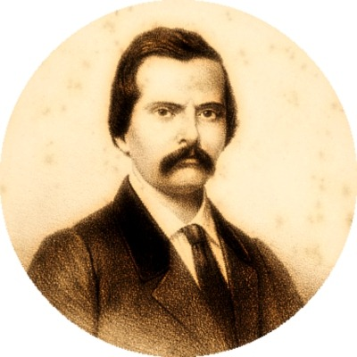
MANUEL ANTÔNIO DE ALMEIDA (1831 – 1861).
Memórias de um sargento de milícias
Romance de costumes, folhetim no Correio Mercantil

